Slide 1
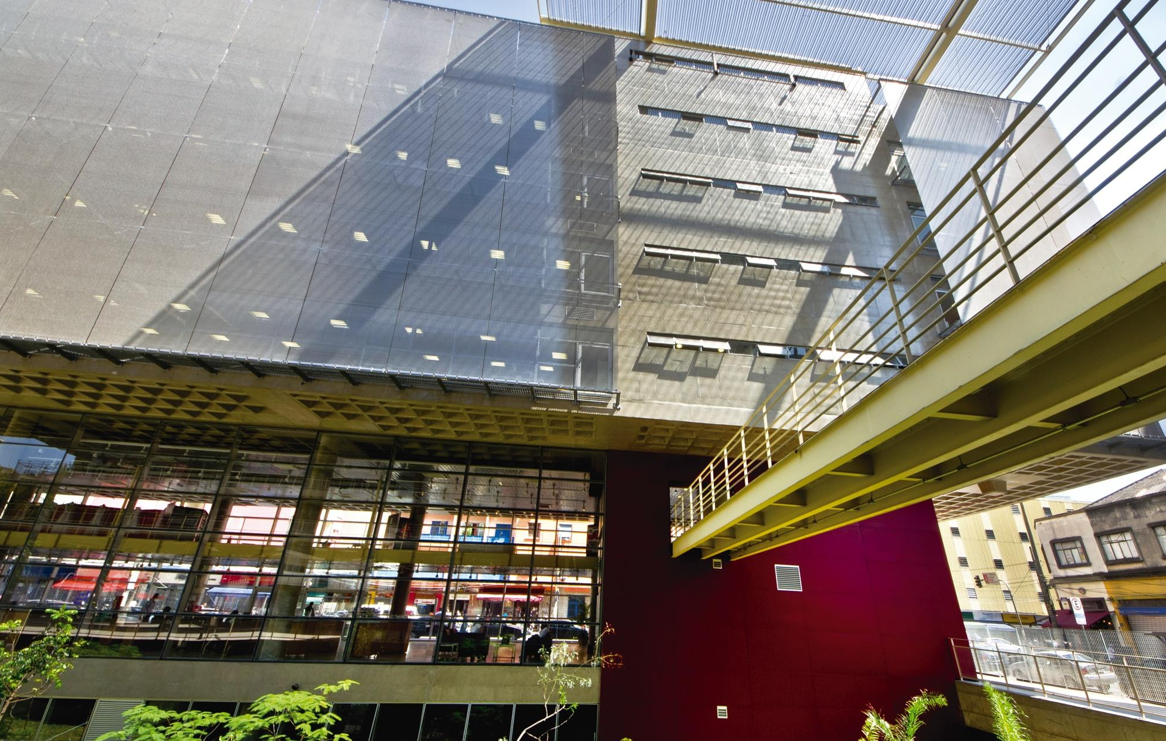

SAM- Sistema de Auxílio ao uso de Medicamentos
Integrantes:
Amanda Rodrigues Pereira
Cauan Felipe Tavares
Diego Cazuche dos Santos
Gabriel Paschoalão Amaral
Geovana Correa de Souza
Etec Philadelpho Gouvêa Netto

Slide 2
INTRODUÇÃO
O SAM é uma ferramenta de auxílio farmacêutico para idosos, liberando capsulas de remédio periodicamente para que, assim, o cidadão mais velho não esqueça de tomar os seu medicamento.
Etec Philadelpho Gouvêa Netto

Slide 3
FUNDAMENTAÇÃO TEÓRICA
De acordo com dados da IQVIA, os idosos são responsáveis pela movimentação de mais de 1 trilhão de reais e a partir dos 65 anos de idade, manifestam cerca de quatro doenças crônicas. Mais de 42% dos sexagenários tomam, em média, mais de cinco medicamentos por dia.
Segundo o CSP quase 40% dos idosos referem se esquecer de tomar medicamentos, às vezes ou sempre, deixando clara a necessidade de apoio ou supervisão, visando o seu uso correto.

Slide 4
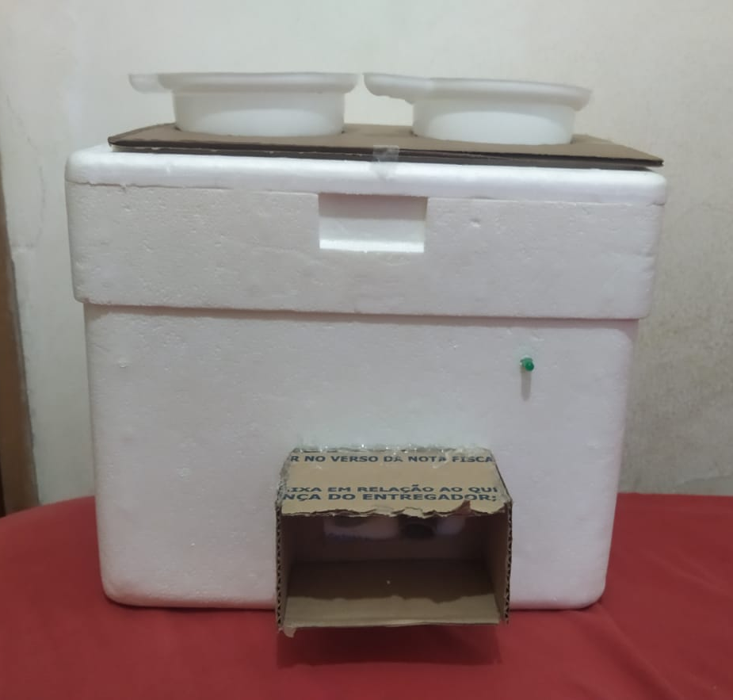
Construção
Figura 1 – Construção Externa

Slide 5
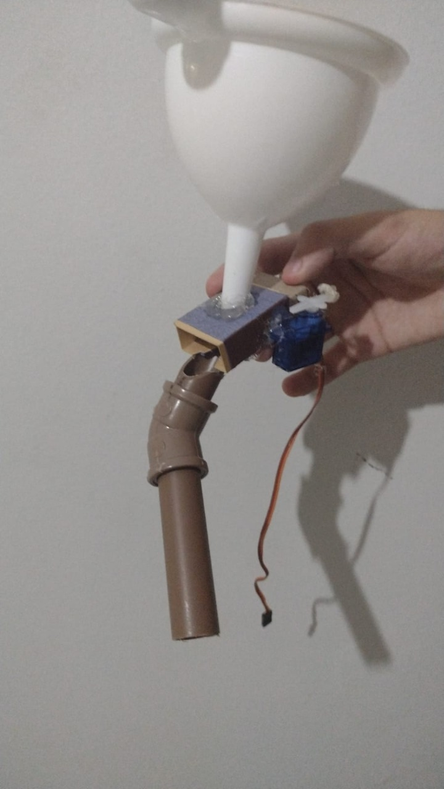
Funil
Caixa de fósforo
Cano
Figura 2 – Construção Interna

Slide 6
Funcionamento
Inicialmente é inserido a quantidade desejada de remédios no funil, eles ficarão armazenados nesse até o tempo de uso. Utilizando a interface que foi programada, o usuário seleciona o horário em que o primeiro remédio será liberado, o intervalo de tempo e a quantidade de remédios que serão dispensados. Após isso, o ESP32 calcula o horário que foi selecionado e executa o processo de liberação do fármaco.
Etec Philadelpho Gouvêa Netto

Slide 7
Na execução, o servomotor será acionado, assim abrirá espaço para o primeiro remédio cair dentro da caixa, a qual será empurrada pela continuidade do movimento do servomotor, fazendo com que o comprimido seja dispensado para o tubo e deslise até a caixa exterior. Assim que o medicamento se encontra no local da retirada, o led verde (situado externamente) acende, sinalizando que o remédio está disponível.
Etec Philadelpho Gouvêa Netto

Slide 8
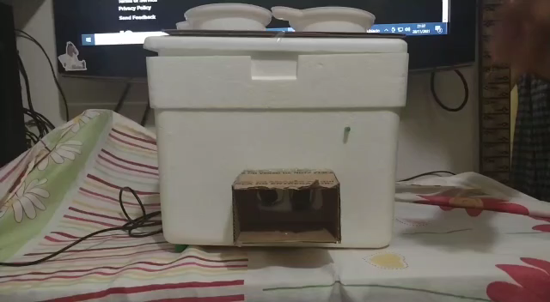
Vídeo do remédio sendo liberado
Etec Philadelpho Gouvêa Netto

Slide 9
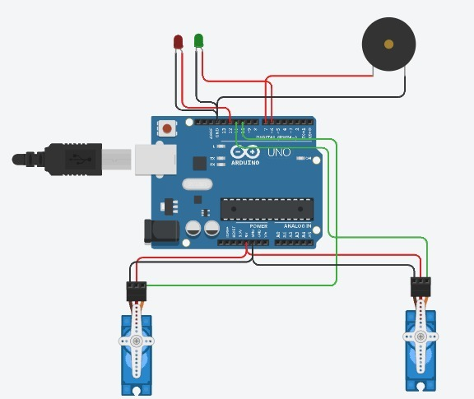
Diagrama Elétrico

Slide 10
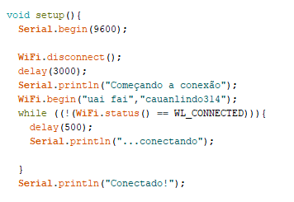
Programação
Conexão Wi-Fi
Figura X – Conexão Wi-Fi em código
Figura 3 – Conexão Wi-Fi em código
Etec Philadelpho Gouvêa Netto

Slide 11
PROTOCOLO NTP
Sua tradução literal é protocolo de tempo de rede, ele conecta o dispositivo com um servidor que fornece o horário em tempo real. Em sua programação é possível utilizar o fuso horário ideal e seu horário em tempo real é transmitido ao ESP32.

Slide 12
Servo Motor
Utilizamos o servo motor para a liberação do remédio, onde ele é configurado para se mover 180° graus para que o remédio seja encaminhado para a caixa onde o usuário vai pegar o comprimido.
Foi usado da própria biblioteca <Servo.h>, porém adaptada ao ESP32, e por meio de uma função .write() colocamos o ângulo no qual deveria girar.

Slide 13
Interface
Protocolo MQTT
O protocolo foi usado para enviar os dados da interface ao ESP32. Os dados enviados foram a hora de liberação, de quanto em quanto tempo seria liberado, a quantidade de remédios liberados e quantos remédios a pessoa armazenou. Desta forma o usuário poderia ter o controle totalmente remoto sobre o projeto.
Etec Philadelpho Gouvêa Netto

Slide 14
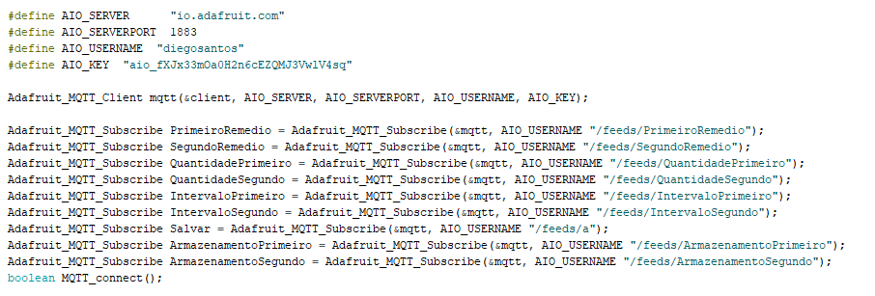
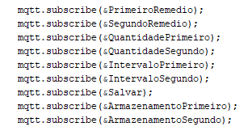
Figura 4 – Recepção dos Feeds
Figura 5 – Declaração das Variáveis

Slide 15
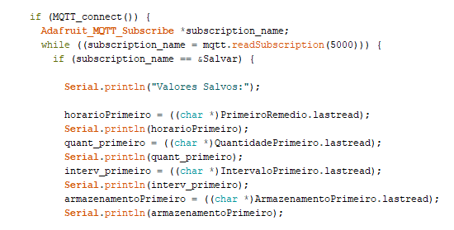
Em Loop:
Figura 6 – Leitura dos valores

Slide 16
Adafruit.io
A plataforma tem suporte ao protocolo MQTT, possui uma interface bonita e simples, tanto para uso quanto pra programação. Nela tinham as opções necessárias para configurar a liberação do remédio com barras deslizantes, sendo bem intuitivo para o usuário. Ela pode ser acessada por todo e qualquer dispositivo (celulares, computadores e qualquer outra coisa que acesse um site). Por questões de segurança deixamos privado, para que apenas pessoas que tenham o email e senha da conta possam acessar a interface e configurar.
Etec Philadelpho Gouvêa Netto

Slide 17
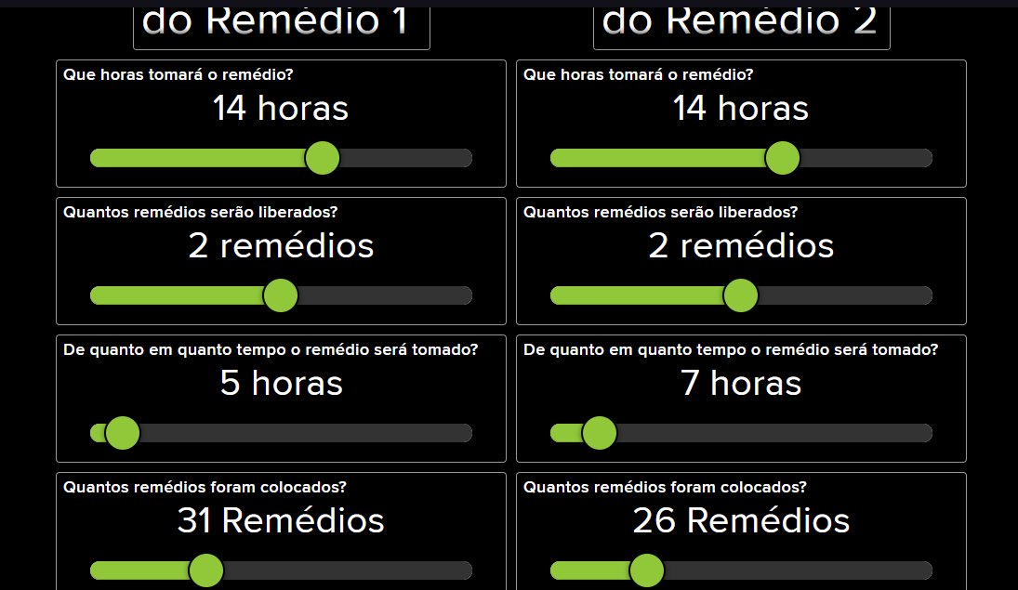
Figura 6 - Interface do SAM na plataforma Adafruit.io
Etec Philadelpho Gouvêa Netto

Slide 18
CONCLUSÃO
O projeto foi idealizado fisicamente quase da mesma forma que foi concluído, a maior diferença são os materiais usados, que foram pensados inicialmente para serem de uma qualidade melhor, mas por questão orçamentária foram simplificados. A parte que mais se diferenciou foi o aplicativo, que foi planejado como um site próprio, mas por falta de tempo o grupo usou o próprio Adafruit.io. Porém foi seguida a ideia principal do projeto do início ao fim, havendo diversas dificuldades que foram todas superadas. O grupo observou a suma importância do projeto à sociedade e a comunidade ao qual foi pensado para utilizá-la, e ao fim, com gratificação os membros viram os resultados do projeto.
Etec Philadelpho Gouvêa Netto

Slide 19
BIBLIOGRAFIA
https://www.fernandok.com/2018/12/nao-perca-tempo-use-ntp
http://easycoding.tn/index.php/esp32/esp32-internet/
https://www.youtube.com/watch?v=zRtluFIWpXM&ab_channel=ADELKASSAH
https://randomnerdtutorials.com/esp32-servo-motor-web-server-arduino-ide/
https://www.usinainfo.com.br/blog/esp32-wifi-comunicacao-com-a-internet/
Etec Philadelpho Gouvêa Netto

Slide 20
AGRADECIMENTOS
Gostaríamos de agradecer a todos que nos apoiaram no desenvolvimento desse projeto, em especial ao nosso amigo Carlos, o Sr. Reginaldo (pai do Diego) e o professor Sérgio Tadao Cosequi que foram fundamentais para a conclusão do TCC.
Etec Philadelpho Gouvêa Netto

